Slide 1

Informacja i promocja w RPO WŁ 2014-2020 – skąd czerpać wiedzę o Podmiotowym Systemie Finansowania?
Zmieniamy Łódzkie z Funduszami Europejskimi

Slide 2
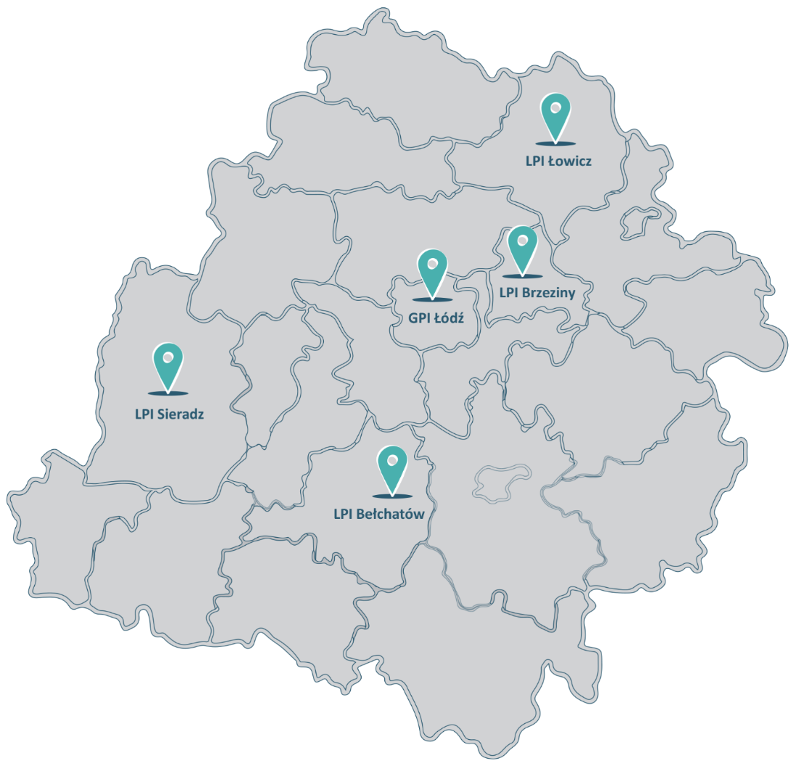
Sieć Punktów Informacyjnych Funduszy Europejskich
Główny Punkt Informacyjny w Łodzi
ul. Moniuszki 7/9
tel.: 42 663 31 07, 42 663 34 05, 42 291 97 60
e-mail: GPILodz@lodzkie.pl
www.rpo.lodzkie.pl/punkty-informacyjne
Lokalny Punkt Informacyjny w Bełchatowie
Lokalny Punkt Informacyjny w Brzezinach
Lokalny Punkt Informacyjny w Łowiczu
Lokalny Punkt Informacyjny w Sieradzu
Notes:
Szukających informacji o Podmiotowym Systemie Finansowania z EFS serdecznie zapraszam do Punktów Informacyjnych Funduszy Europejskich w naszym województwie. Warto zapamiętać, że konsultanci czekają na Państwa w Łodzi, Bełchatowie, Brzezinach, Łowiczu i Sieradzu. O tym, że warto odwiedzać Punkty Informacyjne świadczy fakt, ze zajmujemy pierwsze miejsce w Polsce jeśli chodzi o jakość świadczonych usług. W ubiegłym roku konsultanci dyżurowali niemal w każdej gminie w regionie, ponadto przeszkolili ponad 2 tysiące osób . Ta mobilność to atut naszych punktów.

Slide 3
Usługi oferowane w ramach działalności Sieci PIFE
Wstępna pomoc w rozliczaniu projektów
Konsultacje pisemne, telefoniczne, bezpośrednie, poprzez SKYPE i mailowe
Diagnoza klienta, informowanie o warunkach, kryteriach i procedurach
Indywidualne konsultacje u klienta
Mobilne Punkty Informacyjne
Spotkania informacyjne i szkolenia
Notes:
Specjaliści bezpłatnie przeprowadzą diagnozę czyli zaklasyfikują pomysł na projekt do konkretnego priorytetu i działania w programie finansowanym z Funduszy Europejskich. Poza tym przedstawią „krok po kroku” proces ubiegania się o dofinansowanie. Jeśli już Państwo otrzymacie pieniądze na swój pomysł, możecie liczyć na bezpłatne konsultacje na etapie realizacji projektu i wstępną pomoc w rozliczaniu projektów. Możecie Państwo osobiście porozmawiać z konsultantami w siedzibach punktów , ale także napisać maila czy zadzwonić (również przez Skype). Dane kontaktowe znajdziecie Państwo na www.rpo.lodzkie.pl. Jeśli pracujecie Państwo nad projektem w większej grupie pracowników możecie także zaprosić konsultanta do siedziby swojej firmy na indywidualne konsultacje. Na stronie www.rpo.lodzkie.pl możecie też Państwo znaleźć informacje o Mobilnych Punktach Informacyjnych, a także bezpłatnych szkoleniach czy spotkaniach informacyjnych.

Slide 4
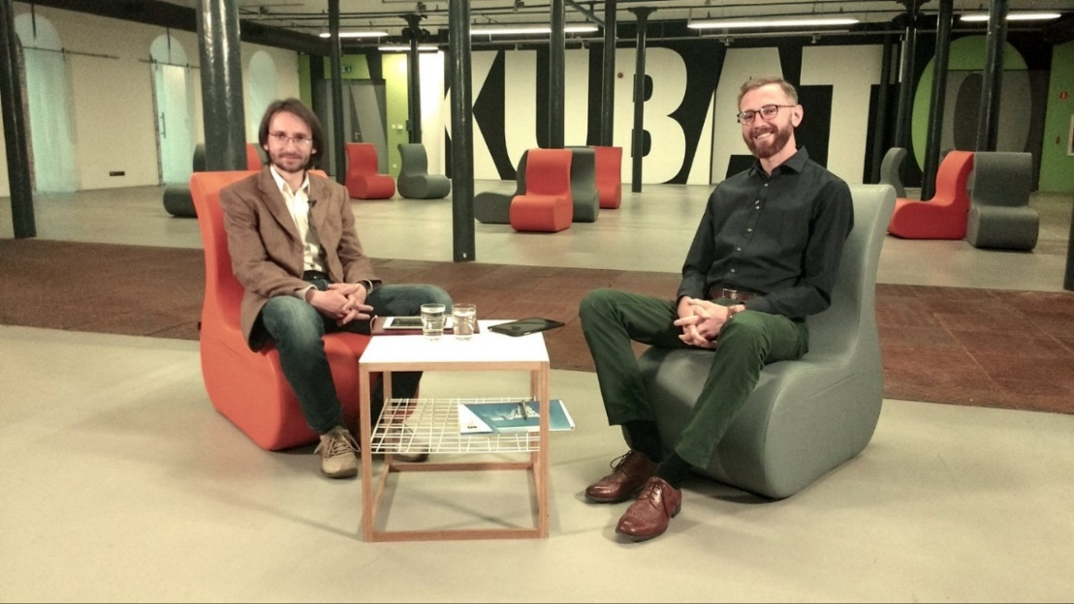

Webinaria
Na specjalnie przygotowanej platformie (webcast) można obejrzeć rozmowy ekspertów na temat poszczególnych zagadnień związanych z kolejnymi etapami realizowania projektu unijnego. Przygotowaliśmy już 7 produkcji. Łącznie zostały one wyświetlone ponad 10 000 razy na kanale YouTube „Zmieniamy Łódzkie”.
Notes:
Oprócz bezpośrednich usług konsultantów, możecie Państwo w każdej chwili skorzystać z naszych webinariów on-line. Jako pierwsi w Polsce uruchomiliśmy w 2016 r. to innowacyjne działanie. Dzięki webinariom mają Państwo dostęp do bezpłatnych porad ekspertów z zakresu RPO WŁ. To działanie będzie kontynuowane w latach kolejnych, gdyż uzyskało dużą aprobatę Ministerstwa Rozwoju oraz samych użytkowników, o czym świadczą statystyki na poziomie 10 000 wyświetleń.

Slide 5
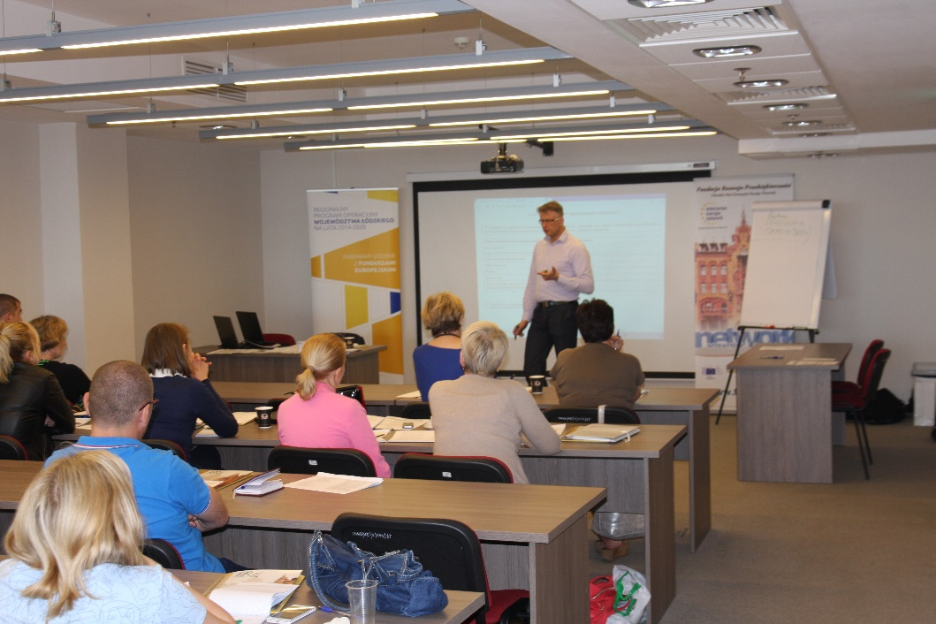
Szkolenia dla beneficjentów
Realizacja szkoleń z zakresu:
Ustawy Prawo Zamówień Publicznych
Kwalifikowalności wydatków, w tym w projektach z pomocą publiczną
Zasady przygotowania i realizacji projektów, w tym projektów partnerskich
Oceny oddziaływania na środowisko
Studium wykonalności
Analizy finansowej - projekty generujące dochód
Archiwizacji dokumentacji projektowej
Trwałości projektu
UDZIAŁ JEST BEZPŁATNY. REKRUTACJE PROWADZIMY ZA POŚREDNICTWEM NASZEJ STRONY INTERNETOWEJ.
Notes:
Kolejną formą zdobycia wiedzy są bezpłatne szkolenia z zakresu pozyskiwania i rozliczania środków unijnych. Zapraszam serdecznie do śledzenia strony www.rpo.lodzkie.pl , gdzie na bieżąco zamieszczane są informacje gdzie i kiedy odbywają się szkolenia. W tym roku planowane są również tutoriale ze szkoleń, które będą dostępne on line.

Slide 6
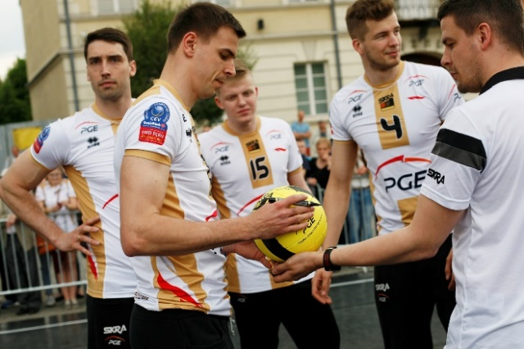
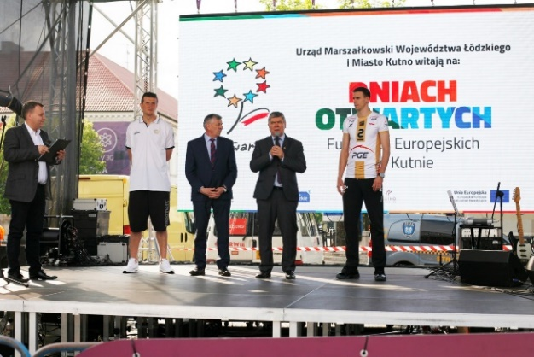
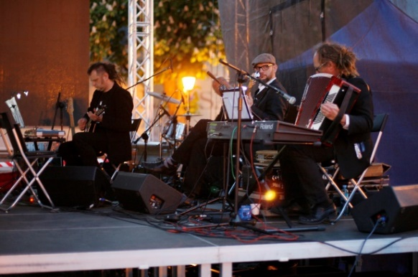
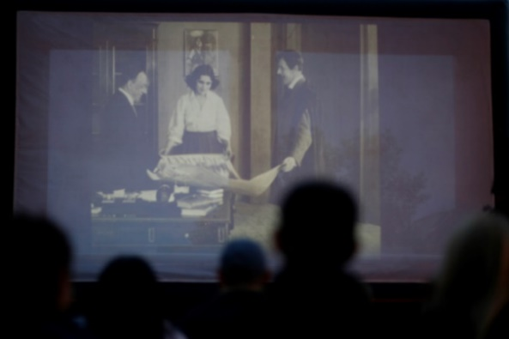
Dni Otwarte Funduszy Europejskich
2017 rok:
19 maja (piątek) Piotrków Trybunalski
20 maja (sobota) Łęczyca
21 maja (niedziela) Sieradz
Historie beneficjentów
Bezpłatne wstępy do instytucji
Wydarzenia sportowe
Działania kulturalne
Notes:
Już dziś zapraszam serdecznie na czwartą edycję Dni Otwarte Funduszy Europejskich. Wzorem lat ubiegłych będziemy promować beneficjentów, którzy zmieniają łódzkie z Funduszami Europejskimi. Zachęcam do udziału w naszych wydarzeniach kulturalno-edukacyjnych, gdzie na uczestników czeka moc atrakcji. Wychodzimy do mieszkańców regionu łódzkiego i organizujemy w różnych miejscach atrakcje związane z FE. W tym roku zapraszamy do Piotrkowa Trybunalskiego, Łęczycy i Sieradza.

Slide 7



Chcesz wiedzieć więcej?
rpo.lodzkie.pl
zmieniamy.lodzkie.pl
Notes:
Zapraszam na nasza stronę www.rpo.lodzkie.pl, gdzie znajdziecie wszystkie informacje na temat RPO WŁ.

Slide 8
Dziękuję za uwagę
Dominik Patora
Dyrektor
Departamentu Polityki Regionalnej

